Slide 1
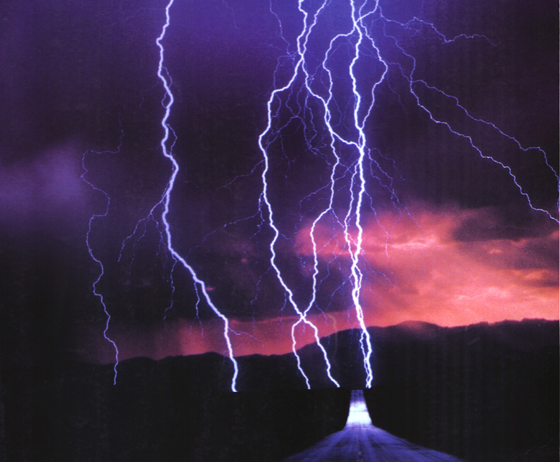
电磁学
第9章
恒定磁场

Slide 2
第9章 恒定磁场
一、磁场
二、毕奥 — 萨伐尔定律
三、磁场的高斯定理
四、安培环路定理
五、磁场与实物的相互作用
六、磁介质

Slide 3
内容回顾
第8章 静电场
一、真空中的静电场
1. 基本概念
（1）电场强度
定义
基本电场
（2）电势V
定义
2. 基本规律
3. 基本性质
（1）高斯定理
有源场
内
（2）环路定理
无旋性、保守场

Slide 4
4. 基本方法
点电荷电场叠加
求
高斯定理求对称场
内
电势梯度法
电势定义法
求 V
电势叠加法
几种典型电荷的E 分布：
均匀带电球;
带电细圆环轴线上;
无限长带电直线;
无限大带电平面…

Slide 5
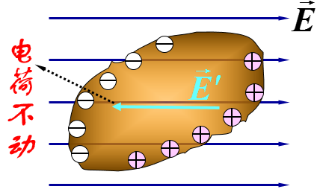

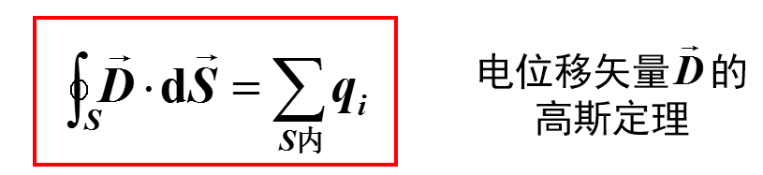
二、静电场中的导体和电介质
1. 静电平衡
2. 静电场中的电介质
有极分子-取向极化
无极分子位移极化
-
-
+
-
-
+
-
+
+
+
+
-
+
-
-
+
+
-
+
-
-
-
+
-
+
-
-
+
+
-
+
-
+
-
+
+
-
+
-
+
3. 有介质时高斯定理及环路定理
4. 电容
5. 电偶极子
−q
+q
—电偶极矩

Slide 6
内容回顾
第9章 恒定磁场
1.磁感应强度 B
——描述磁场强弱及方向的物理量
用运动电荷q来确定：
+
. P
+
+
设电荷q以速度 v 进入磁场 B中的P点。
+
+
(1) 当 v 沿某一特定方向时，q受力F=0，
+ q
+
B
+
定义该方向为该点处B 的方向。
(2) 改变 v 的方向通过P点，
总是有 F ⊥ v，
并且有 F ⊥ B，
∴ F是侧向力
(3) 使 q 沿 v⊥B 的方向运动时，F=F_{max}
定义：
SI制 T(特斯拉)
单位
高斯制 G
1T= 10⁴G
即: F=qvB sinθ

Slide 7
即: F=qvB sinθ
F、v、B 三者之间的关系如下：
1） F⊥(v、B) 决定的平面
2）v ⊥B 时，F=F_{max}
3） v //B 或 v //－B 及 v=0时，F=0
大小
B
如何计算B ？
方向
毕奥 — 萨伐尔定律
两种方法
安培环路定理

Slide 8
2.毕奥 — 萨伐尔定律
——电流激发磁场的规律
各小段电流产生
的磁场的叠加
任一电流激发的磁场 =
(1) dB的方向垂直于dl 、r 所决定的平面
的方向。
，沿
毕奥— 萨伐尔定律
(2) P点总的磁感应强度为
大小为：
方向为：
右手螺旋

Slide 9
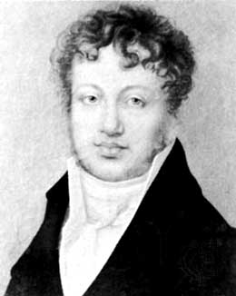
3. 安培环路定理
（毕奥－萨伐尔定律的推论）
1.安培环路定理
（对稳恒电流成立）
即：磁感应强度沿任意闭合曲线L的线积分=
穿过这闭合曲线的所有传导电流强度的代数和
I的正负规定：
1）当I与L的绕行方向成右手关系时，
I>0，反之，I<0。
2）若I不穿过L，则I=0
I₂
I₃
例：
>0
I₁
I₁
I₃
L
L
L
<0
I
I₂

Slide 10
2.稳恒磁场的性质
无源场
高斯定理：
有旋场
安培环路定理：
与静电场比较：
有源场
静电场高斯定理：
无旋场
静电场环路定理：
3.安培环路定理的应用
毕奥－萨伐尔定律可以计算任意电流的磁场
安培环路定理可以计算对称性磁场的

Slide 11
4. 磁偶极子
载流圆线圈轴线上的磁场B，通电电流为I
解：先讨论B的方向.
I
R
P
.
o
x
x
轴线上磁场B沿x正方向，
轴线以外的磁场较复杂，
可定性给出磁场线，电流与磁场线仍服从右手螺旋关系。
定义：磁偶极矩
磁
偶
极
子
S
N
若有N匝线圈，总磁矩为：
S
N

Slide 12
五、磁场与实物的相互作用
1.带电粒子在磁场中的运动（均匀磁场）
已知磁场
v₀
带电q的粒子以v₀进入B中
q
磁场
对q粒子的作用力
洛伦兹力
任一时刻, 其满足的方程为
故 v 的大小不变
不变
7

Slide 13
分两种情况
（1）q以
进入磁场
设此轨道半径为R
F_{向心}=qvB
a_{向心}=v²/R
F_{向心}= ma_{向心}
得
v
q
q 转一周的时间
——周期
频率
——回旋频率
8

Slide 14
（2）普遍情形下
可分解
v⊥
若
q
就是上述情况
若
匀速直线运动
q
B
则
就像没有磁场
若
上述两个运动合成
螺旋线
螺距
半径
9

Slide 15
讨论
1º 若
时
速度
较大
结论：
高速运动粒子的频率比低速粒子的频率要小!
2º 若
时
则
——测动量P 的重要方法
回转半径R是粒子相对论动量的直接量度！
10

Slide 16
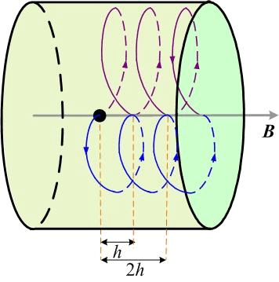
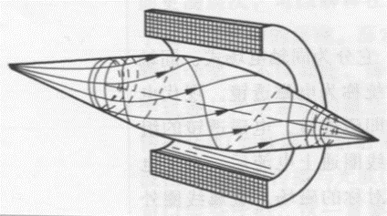
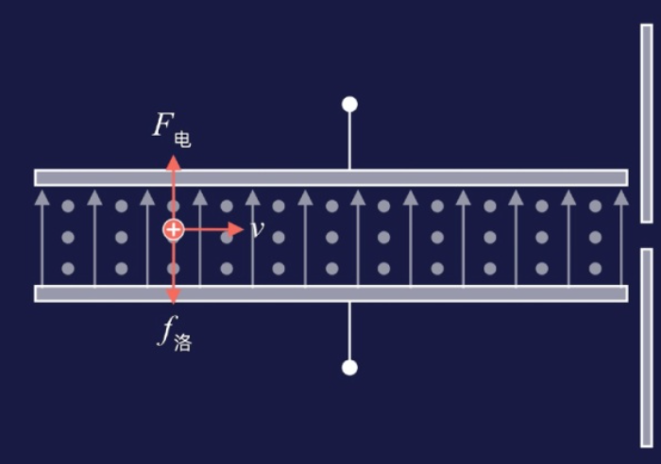
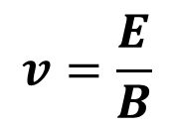
均匀磁场下的磁聚焦
非均匀磁场下的磁透镜
离子速度选择器
$$v=\frac{E}{B}$$

Slide 17
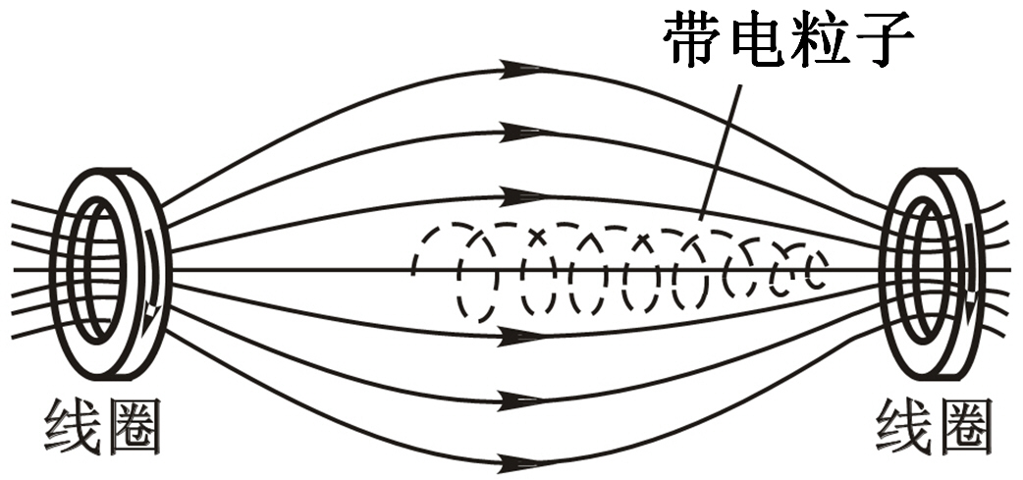
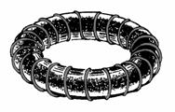
2.在非均匀磁场中的情形
一般带电粒子在非均匀
磁场也作螺旋线运动
磁镜
↓
－
常量
R
↑
但是
B
－
↓
－
常量
h
磁约束
磁瓶
注：平行磁场方向的速度分量较大的粒子，
可能从两端逃逸出去
11

Slide 18
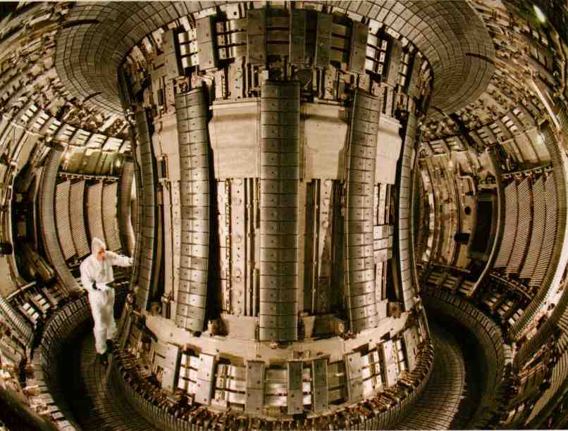
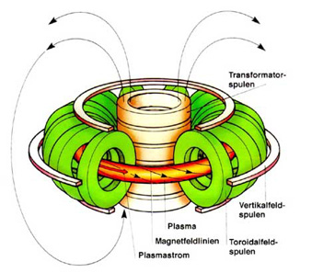
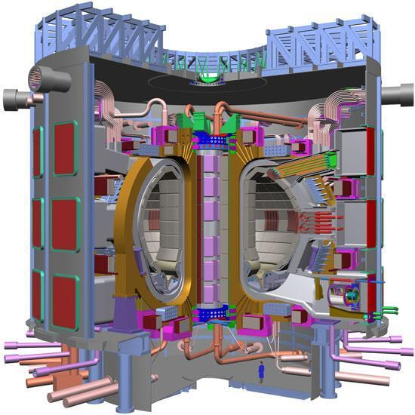
12

Slide 19
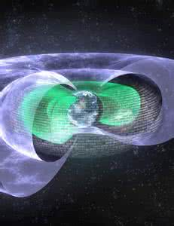
地轴
天然磁捕集器
*范阿仑辐射带
宇宙射线的带电粒子被地磁场捕获，绕地磁感应线作螺旋线运动，在近两极处地磁场增强，作螺旋运动的粒子被反射，结果沿磁力线来回振荡形成范阿仑辐射带。
13

Slide 20
3. 有关应用
——磁场中的电传导“霍耳效应”
霍尔系数
实验证明：
——霍耳电压
微观解释：
导体中运动的自由电子受力
I
达到平衡时：
r
f
上
m
霍耳电场
金属上下表面形成稳定电位差：
下
( )
*
14

Slide 21
*
I
( )
设导体内电子数密度为 n：
r
f
上
m
代入( )
*
下
与 R_{H} 的实验值符合得很好。
15

Slide 22
说
明
1º 霍耳效应不仅在金属中产生，在半导体和等离子
体中也会产生。
2º 霍尔效应可以判别各种材料中的载流子带电情况
金属：载流子是带负电的电子
n型：以电子导电为主
P型：以空穴导电为主
半导体
3º 可以测定载流子的浓度 n 或 B、I 。
4º 横向电场E_{H} 对正离子也有作用力，此力垂直于
电流，其宏观表现就是导体受的安培力。
16

Slide 23
4.载流导线在磁场中的受力
（1） 安培力：载流导体在外磁场受到的磁力
载流导体所受安培力＝各电流元所受的磁场力之矢量和
（2） 安培定律
可从运动电荷所受的洛仑兹力导出电流元所受的安培力。
取电流元
此处的磁感应强度记作
其内每个定向运动的电子受力
设自由电子的数密度为n，则其总数为
电流元受力：
17

Slide 24
安培定律的应用
例10.在均匀磁场 中有一弯曲导线ab,通有电流I。
求 其受磁场力。
I
解：
由安培定律
a
b
L
若L与B均在同一平面内
则 F=I LBsinθ
方向垂直平面向外
18

Slide 25
例11. 长直电流 I₁旁, 有长为L的直电流I₂ , 近端
距离为a,夹角θ ，求两电流的相互作用力？
解：
受力方向如图，
大小为
I₁
每个 方向一致，故
I₂
L
方向与 相同
根据牛顿定律：
19

Slide 26
I₁
I₂
I₁
I₂
讨论
1º 若两电流互相垂直
L
L
I₁
I₂
2º若两电流平行
L
若a<< L, 上面结果可推广为两无限长平行载流直导线单位长度的受力:
为吸引力
为排斥力
20

Slide 27
I₁
I₂
若令a =1m，I₁=I₂=I
则有
——单位长度上的受力
当
时，I=1安培
电流强度I 单位的定义：
在真空中, 两条无限长平行导线, 各通有相等
的稳恒电流, 当导线相距一米, 每米长度上受力为
2×10⁻⁷N时, 各导线上的电流强度为1安培。
21

Slide 28
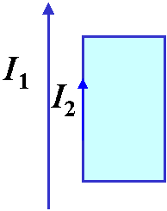
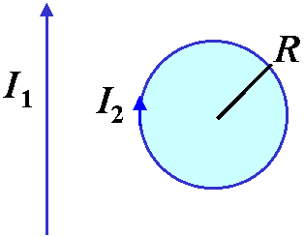
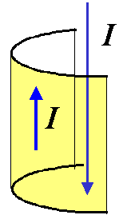
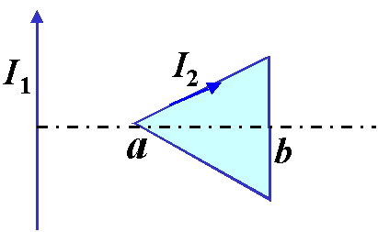
举一反五：
求下列电流之间的相互作用：
①
③
②
④
⑤
22

Slide 29
（3）载流线圈在磁场中的受力
1º 均匀磁场中的矩形线圈
设矩形线圈处在均匀磁场B中
d
由安培定律，可得各边受力：
向外
b
向里
I
I
a
向下
向上
.
∴F_{合}= 0
但F₁、F₂不在一直线上
+
线圈受力矩
23

Slide 30
∴F_{合}= 0
但F₁、F₂不在一直线上
.
则线圈受力矩
+
定义：磁偶极矩
可推广到任意一线圈!
24

Slide 31
2º 均匀磁场中任意形状的平面线圈
设任意形状的闭合平面线圈, 电流为I, 面积为S,
平面与磁场B的夹角为
设想把线圈分割成许多无限
小窄条组成:
每一小窄条的磁矩
……
其所受力矩为
线圈受的总力矩为
即
一般线圈
23

Slide 32
讨论:
M_{合}= 0
① F_{合}=0
M_{合}= M_{max}
M_{合}＜ M_{max}
② 无论线圈什么形状，均匀磁场对它的作用只取
决于 ， 相同的线圈受 的作用完全相同。
③ 平面线圈在均匀磁场中的几种情况:
稳定平衡
磁力矩总是使线圈
转向外磁场方向
非稳定平衡
24

Slide 33
3º 在非均匀场中的线圈
一般情况比较复杂
通常：F_{合}≠0，M≠0。
∴ 线圈除了转动，还会平动，
对非刚性线圈可能还有形变
25

Slide 34
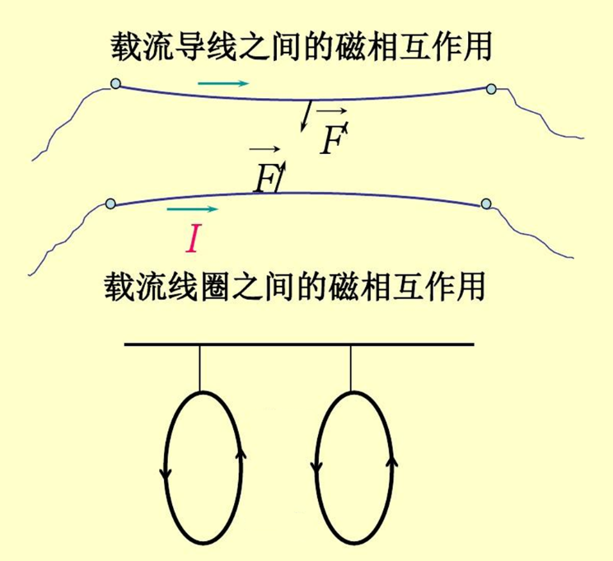

Slide 35
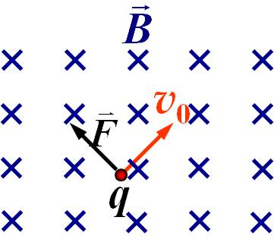
上节课的内容回顾
带电粒子在磁场中的运动
磁约束
v
q
磁瓶

Slide 36
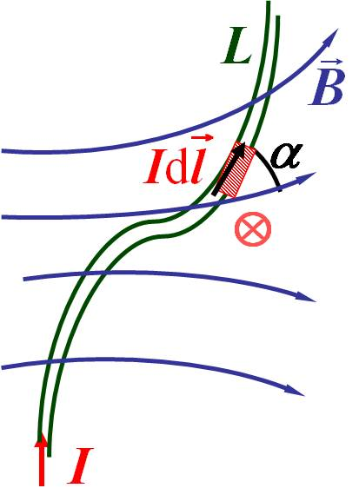
上节课的相关内容
r
霍尔效应
f
m
上
下
载流导线在磁场中的受力
安培定律：

Slide 37
I₁
I₂
I₁
I₂
讨论
1º 若两电流互相垂直
L
L
I₁
I₂
2º若两电流平行
L
若a<< L, 上面结果可推广为两无限长平行载流直导线单位长度的受力:
为吸引力
为排斥力
20

